Slide 1





Slide 2
25 декабря 2025 года
Указ № 962 «О проведении в Российской Федерации Года народов России»
подписал президент Российской Федерации
Владимир Владимирович Путин

Slide 3
«В наступившем году планируется усилить акцент на укрепление единства и межнационального согласия»
В.В. Путин

Slide 4
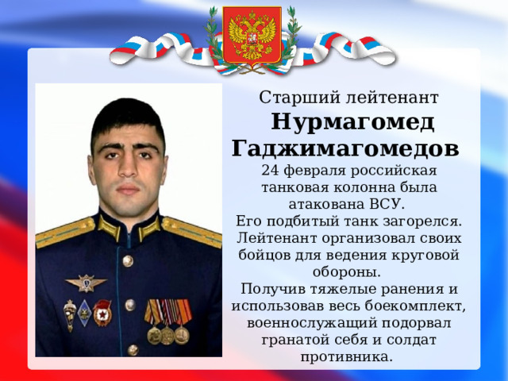
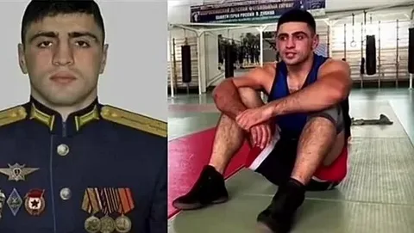

Slide 5


Slide 6


Slide 7


Slide 8
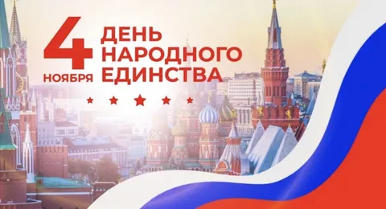

Slide 9
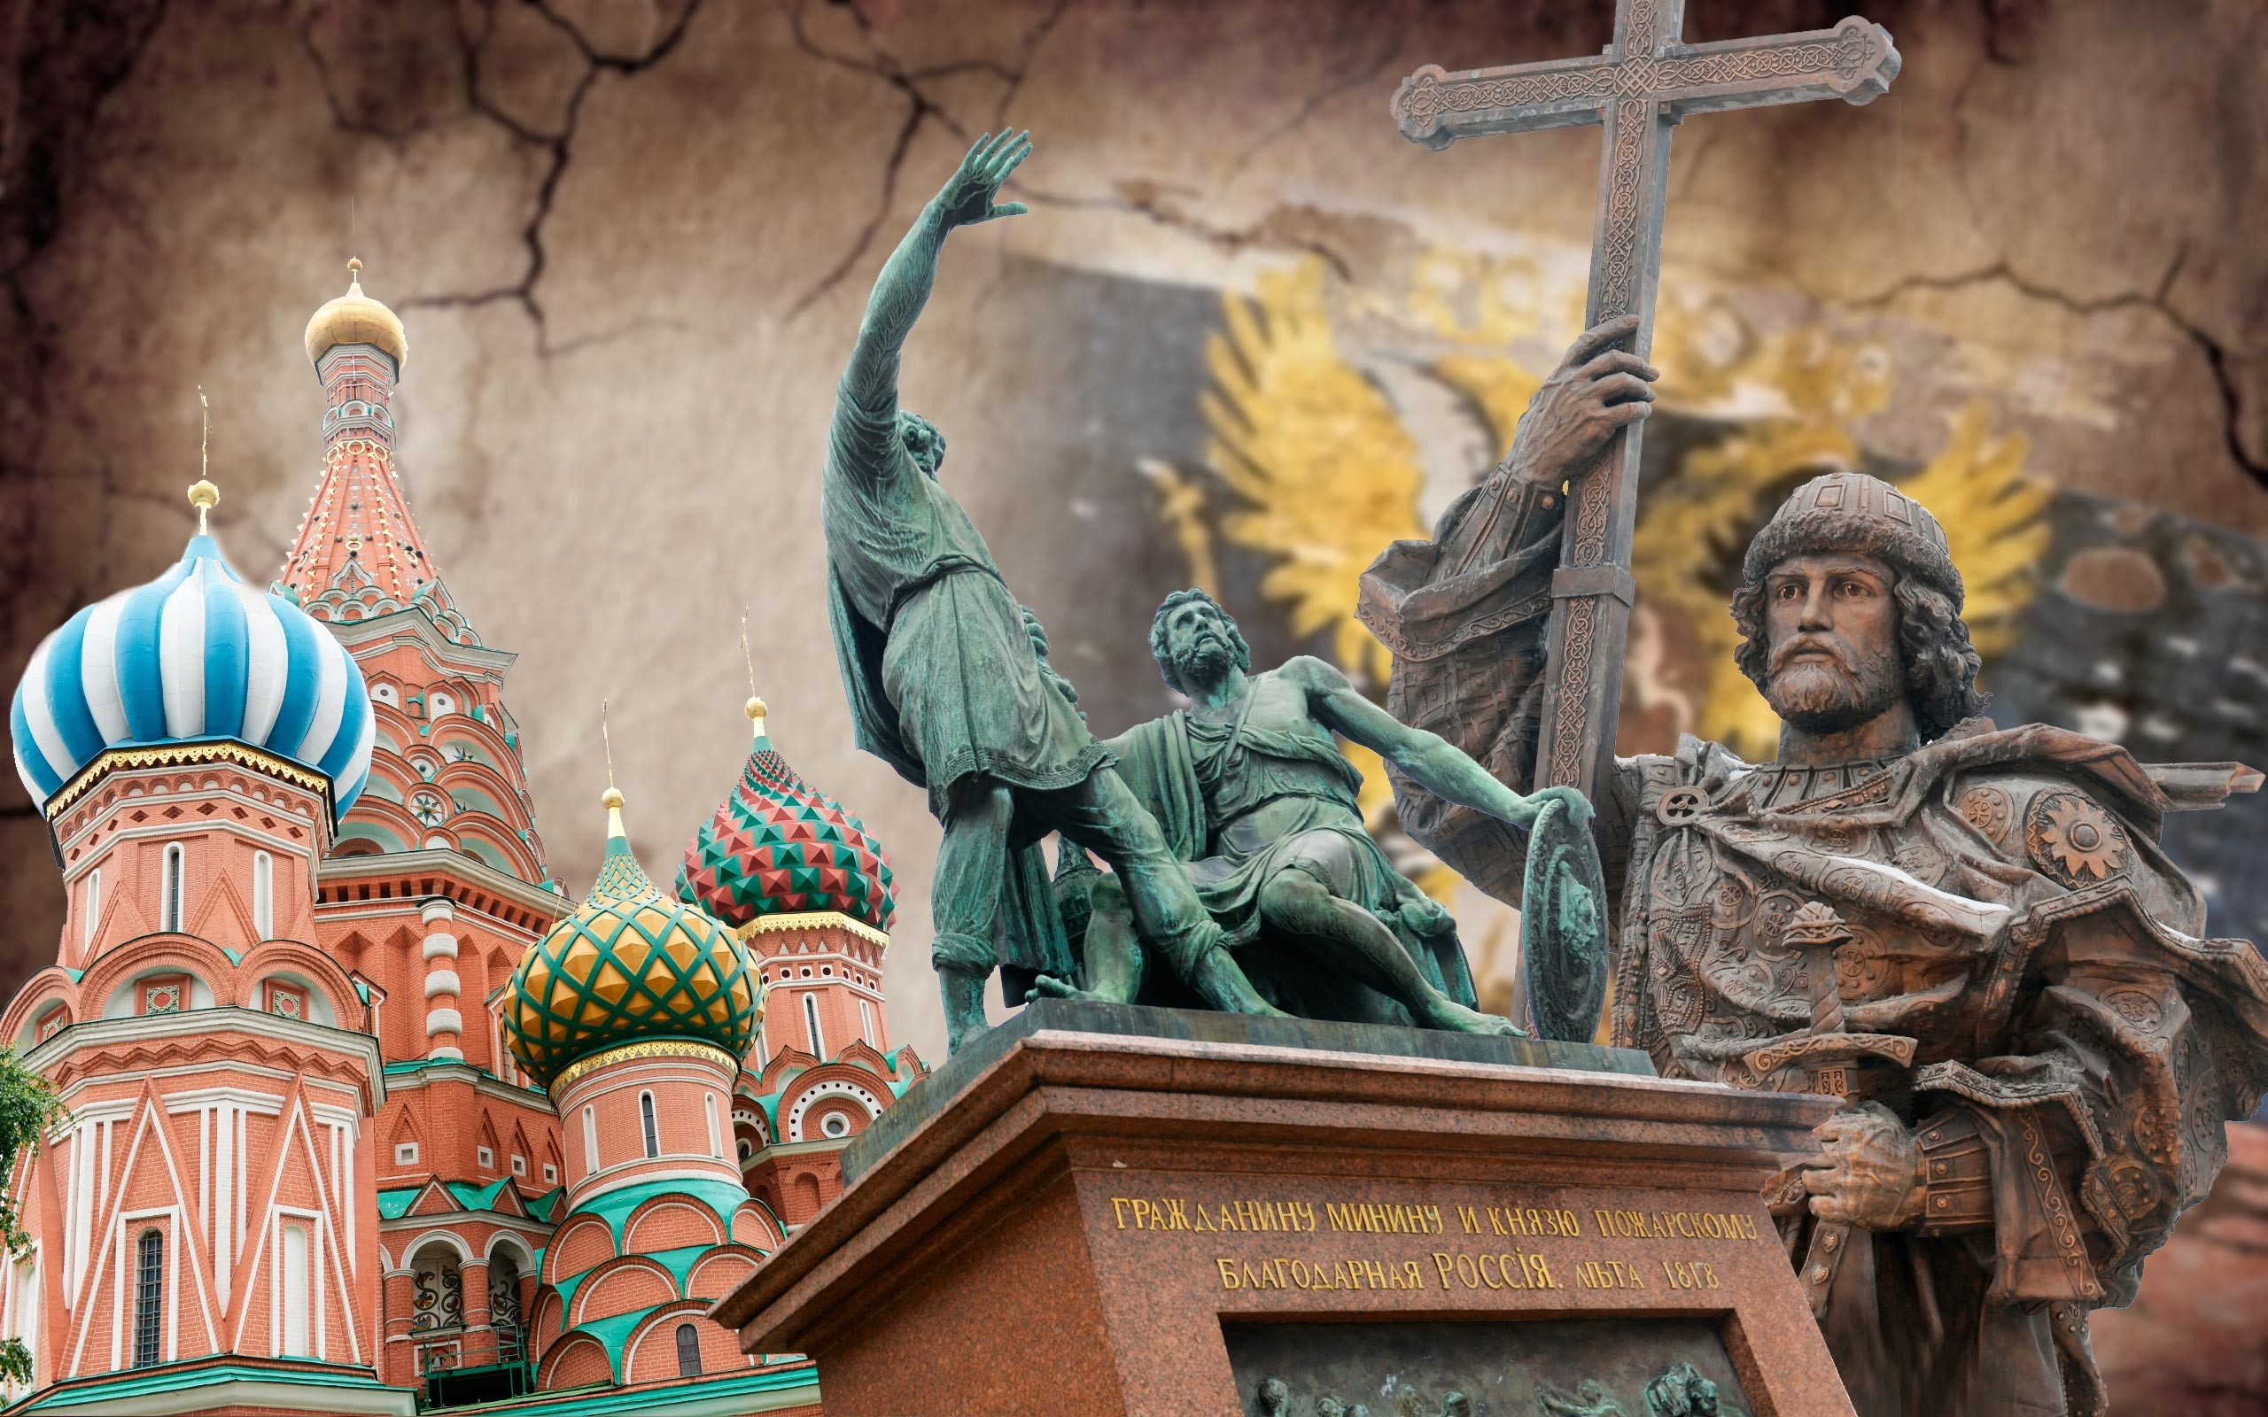

Slide 10
2026 год знаменателен тем, что, по сути,
День единства расширен до целого
Года единства народов России

Slide 11
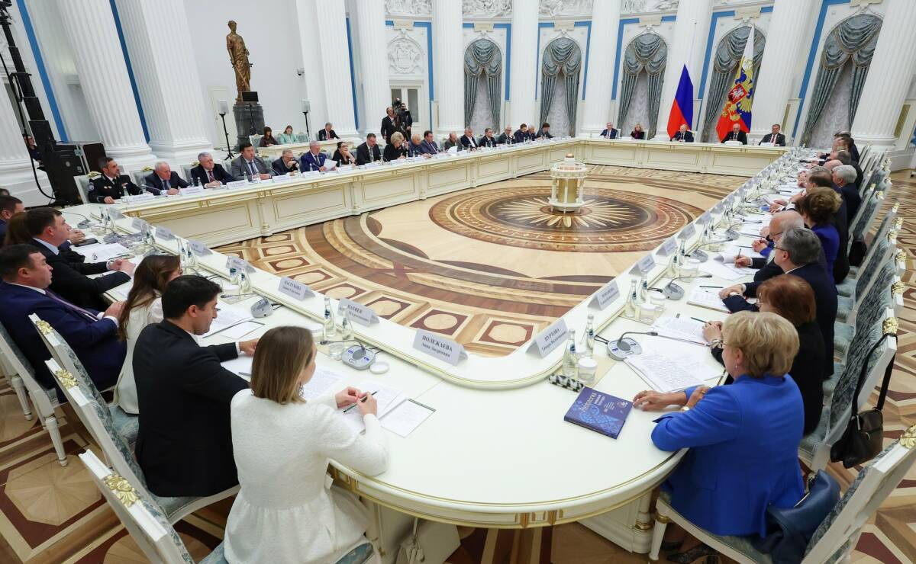
5 ноября 2025 года
под председательством Владимира Владимировича Путина прошло заседание Совета при Президенте по межнациональным отношениям

Slide 12
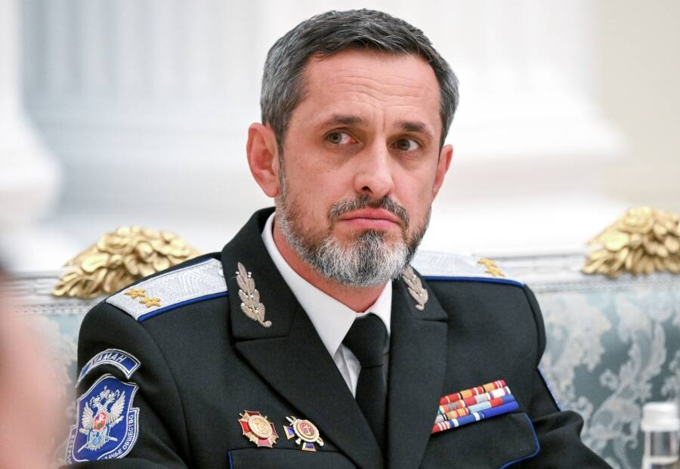
Инициатива об объявлении 2026 года Годом единства народов России была выдвинута атаманом Всероссийского казачьего общества Виталием Кузнецовым на совещании и получила поддержку президента Владимира Путина
Виталий Кузнецов: «От того, насколько мы будем сплочены, от понимания важности мира и согласия между народами зависит грядущее процветание нашей России»

Slide 13
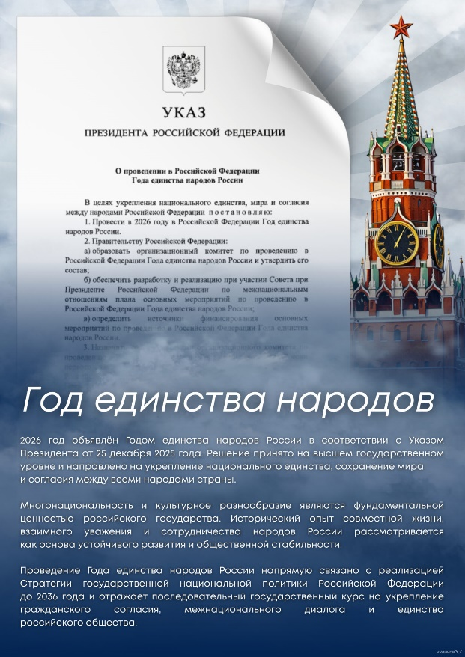

Slide 14
«В целях укрепления национального единства, мира и согласия между народами Российской Федерации постановляю: провести в 2026 году в Российской Федерации Год единства народов России»
В.В. Путин

Slide 15
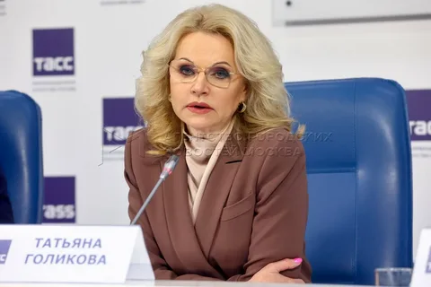
Указ Президента РФ
от 19 декабря 2012 года №1666
«О Стратегии государственной национальной политики Российской Федерации на период до 2025 года»
«Прошедшие 13 лет – это большой исторический период, который характеризуется серьёзными изменениями как внутри страны, так и вовне. Приняты поправки в Конституцию России, которыми признано исторически сложившееся государственное единство. Страна приросла Крымом, нашими историческими регионами. В результате на Родину вернулись миллионы наших сограждан, и их нужно интегрировать в жизнь страны»

Slide 16
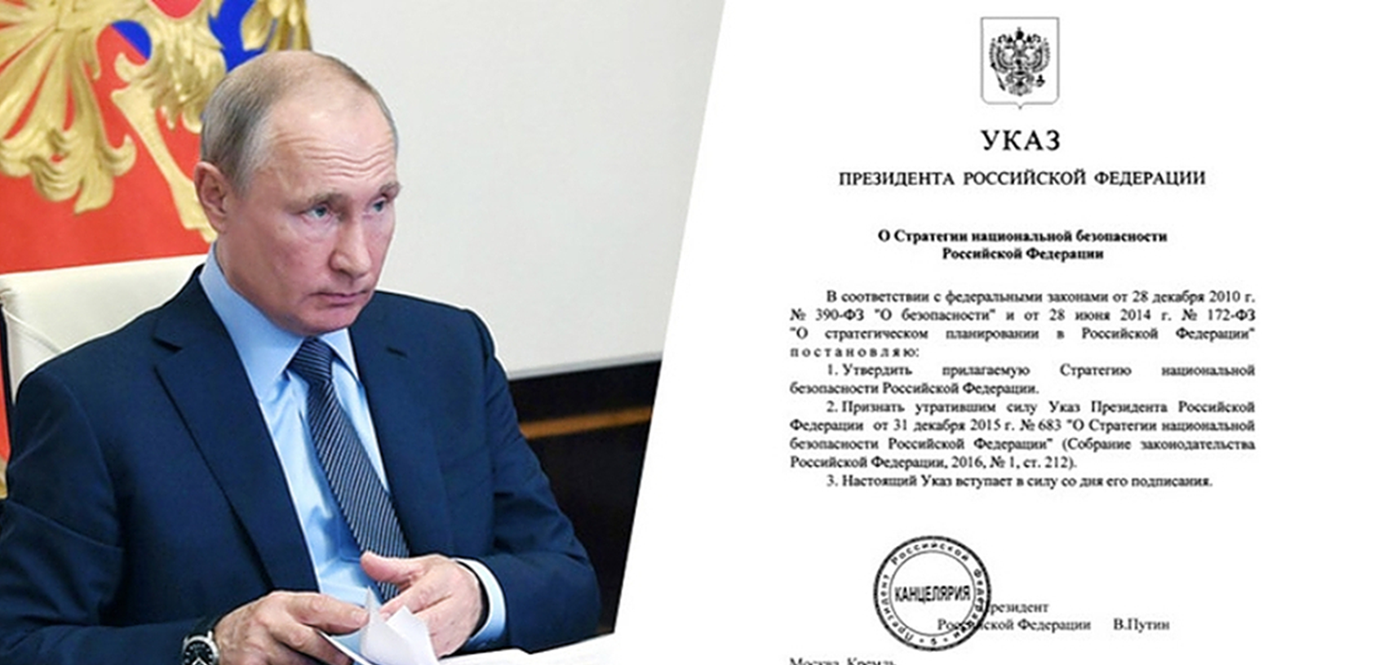
25 ноября 2025 года Владимир Путин подписал указ «О Стратегии государственной национальной политики Российской Федерации на период до 2036 года»

Slide 17
новизна
Стратегии государственной национальной политики на период до 2036 года
Во-первых, начальная часть, посвященная оценке ситуации, написана фактически заново. Все-таки с момента принятия предыдущей редакции Стратегии (2012 года) прошло более десяти лет, появилось множество новых проблем, новых очень важных явлений,
начиная с «Крымского консенсуса».
Соответственно, сформулирован целый ряд новых вызовов

Slide 18
новизна
Стратегии государственной национальной политики на период до 2036 года
Во-вторых, в отличие от прежней версии подробно прописан не только федеральный уровень.
В значительной мере расширены полномочия регионов по реализации государственной национальной политики – и подчеркнута их ответственность.
Введены полномочия и для муниципального уровня, чего в прежнем варианте практически не было

Slide 19
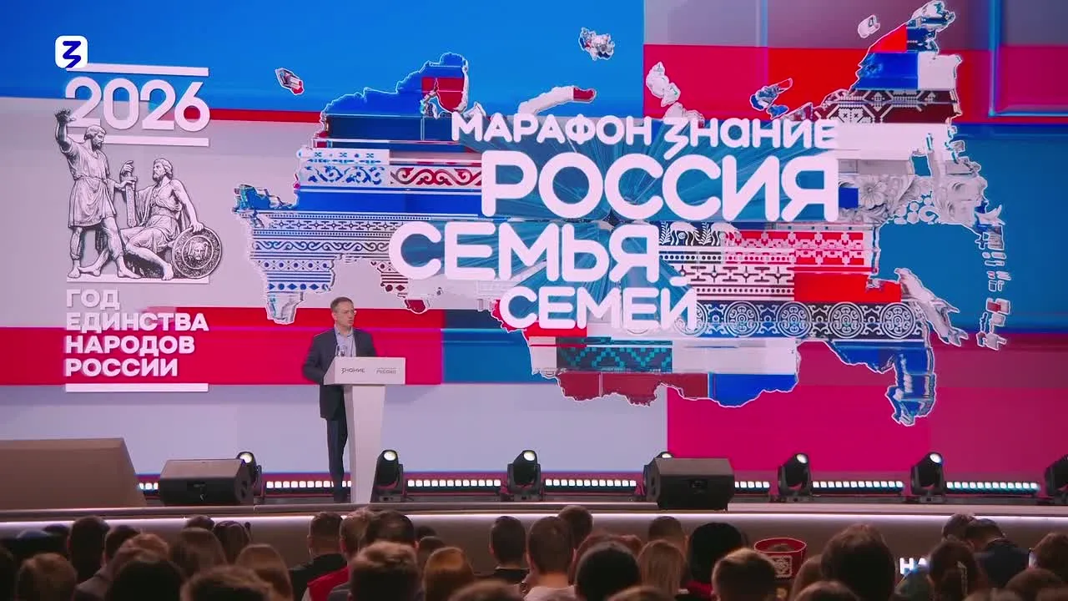

Slide 20
Старт Году единства народов России дал марафон, получивший название «Россия — семья семей»
в Национальном центре «Россия»
более 4 тысяч представителей разных народов
из 89 регионов Российской Федерации.
В центре внимания — уникальность РФ как государства, где сотни национальностей живут одной семьей

Slide 21
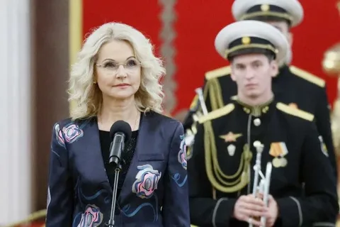

Slide 22
в России проживает 194 народа, каждый со своими традициями и укладом.
И конечно, это требует выверенных подходов к государственной национальной политике

Slide 23
В нашей стране насчитывается
277 языков и диалектов, из которых более 150 – это языки народов, исторически проживающих на территории страны.
На стабильно высоком уровне показатели теле- и радиовещания на языках народов России, 65 и 59 [языков] соответственно.
Печатные газеты издаются более чем на 60 языках, журналы – на 35, книги – на 90

Slide 24
Основные цели Года единства народов России:
Укрепление национального единства и гражданской сплочённости
Сохранение и популяризация культурного многообразия народов России
Развитие уважения к традициям, языкам и обычаям разных этносов
Противодействие попыткам разжигания межнациональной розни

Slide 25
Основные цели Года единства народов России:
Воспитание у детей и молодёжи чувства гордости за многонациональную Россию
Укрепить общероссийскую идентичность и взаимное уважение между народами, проживающими в Российской Федерации
Противодействовать попыткам извне разобщить российское общество

Slide 26
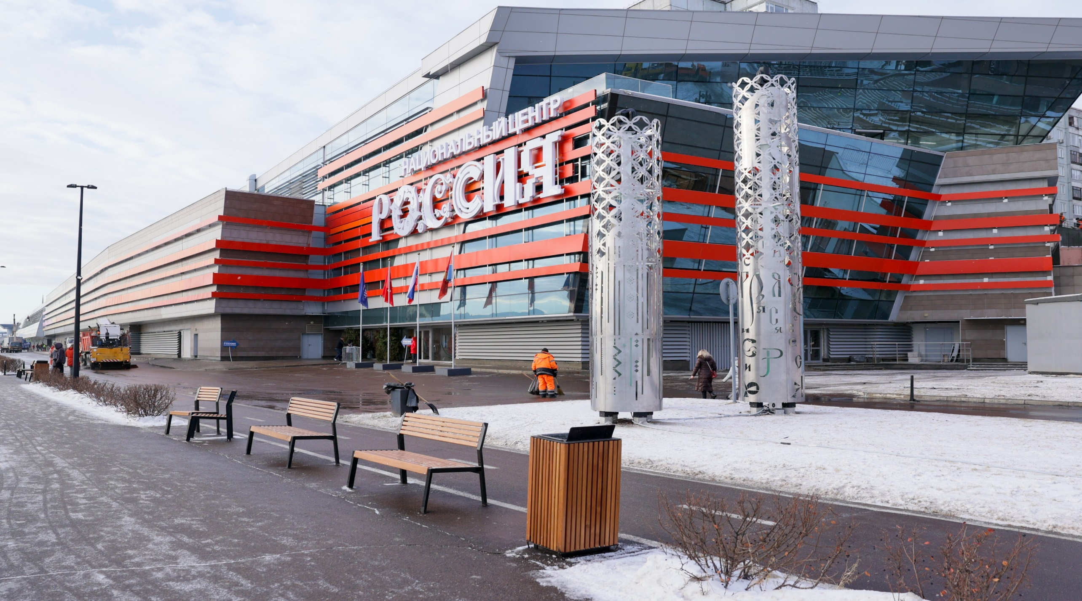
В Красноярске стартовали мероприятия, посвящённые году единства народов страны В национальном центре «Россия» на Дубровинского открылись тематические локации

Slide 27
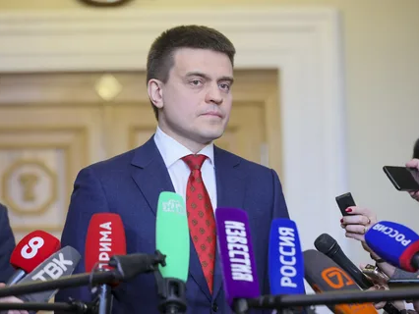
«Край наш многонациональный, вы прекрасно это знаете. Каждый раз цифры мне дают всё больше.
Уже 169 у нас зарегистрировано народностей — национальностей на территории Красноярского края. И мы живём здесь уже давно, живём дружно. Благодаря нашей слаженной, совместной с вами работе»

Slide 28
С 2026 года учреждены новые праздники:
30 апреля
День коренных малочисленных народов Российской Федерации

Slide 29
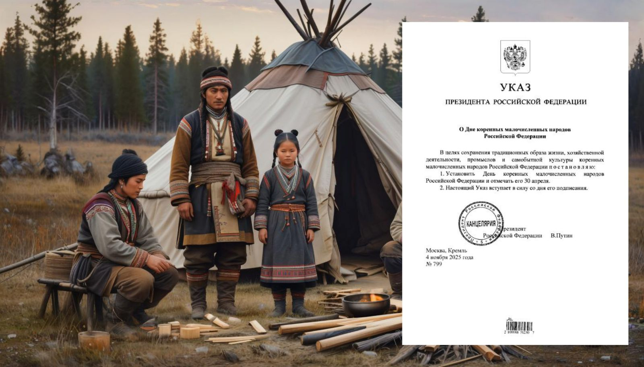

Slide 30
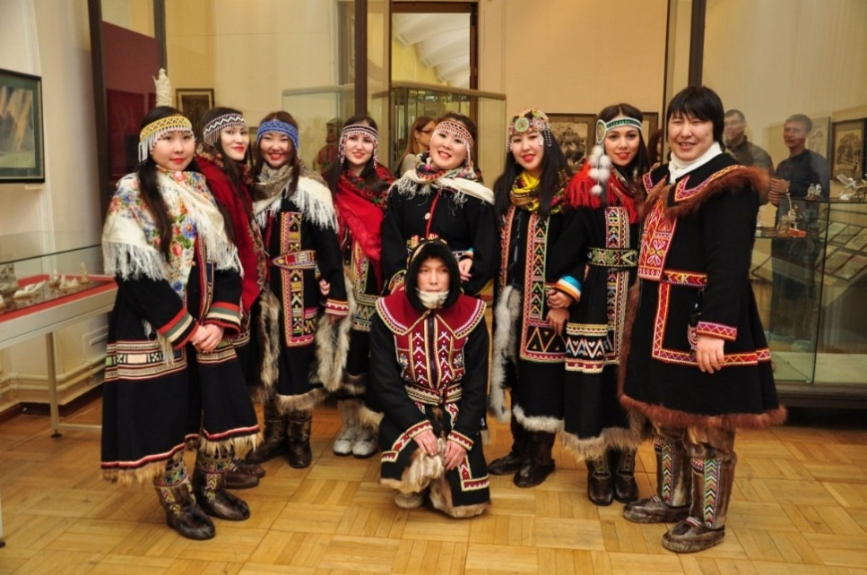
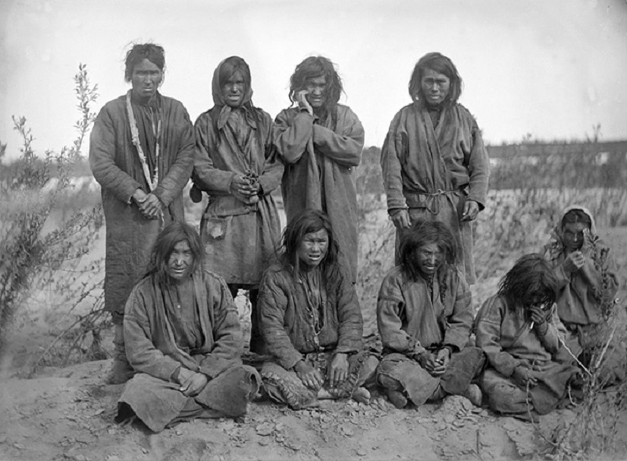
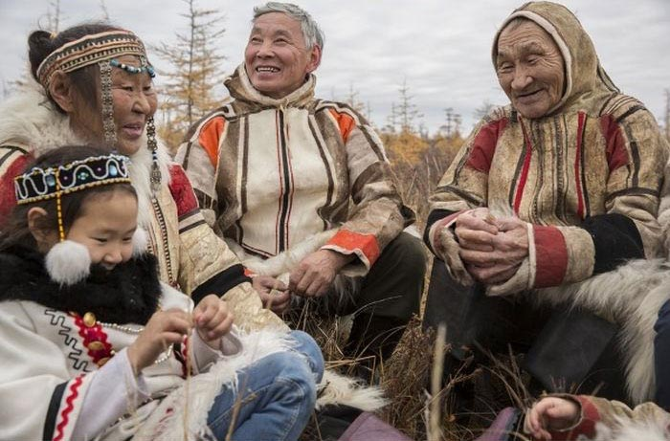
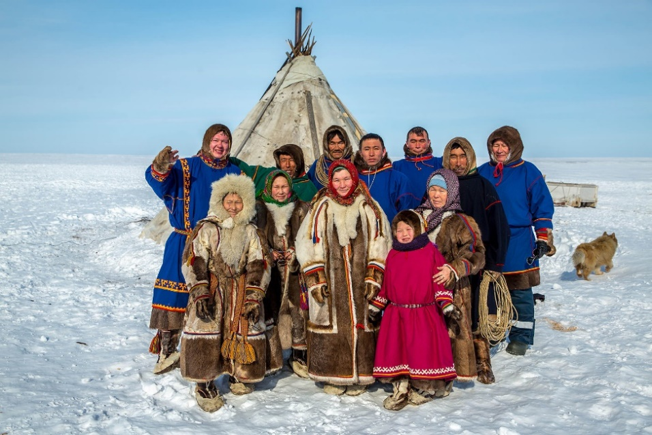
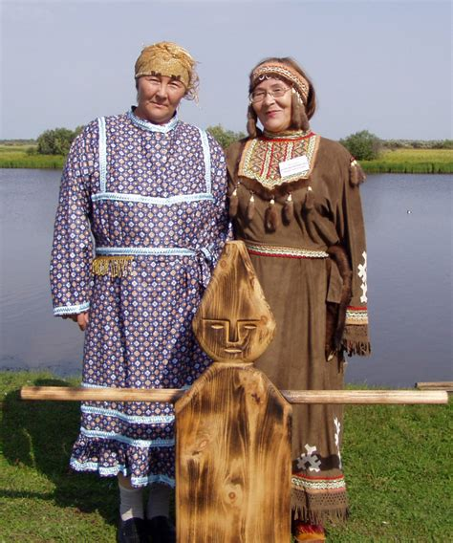
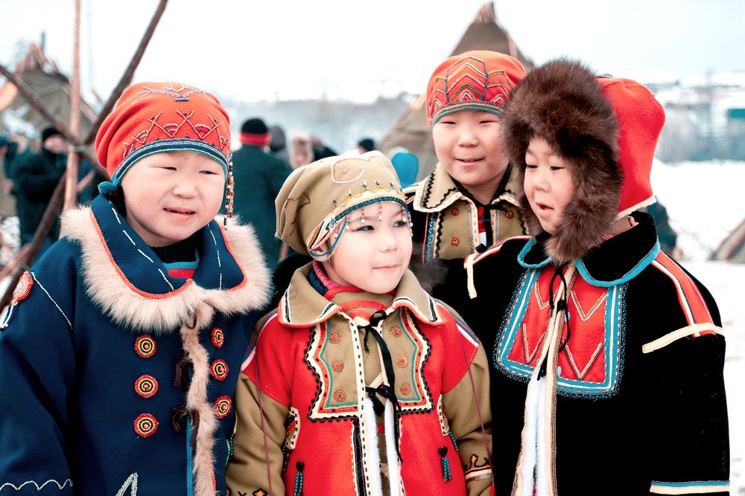
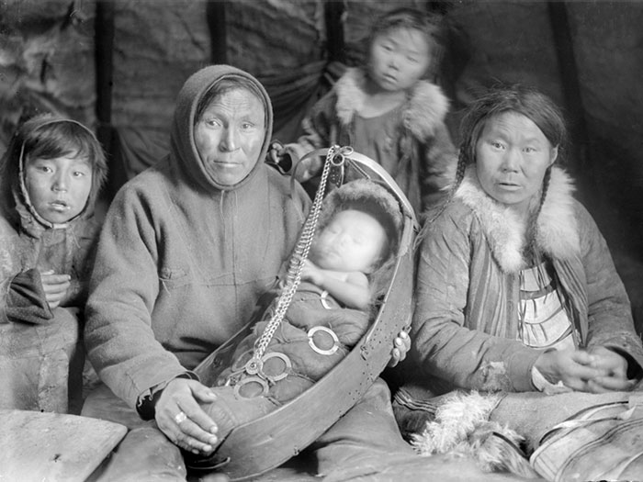
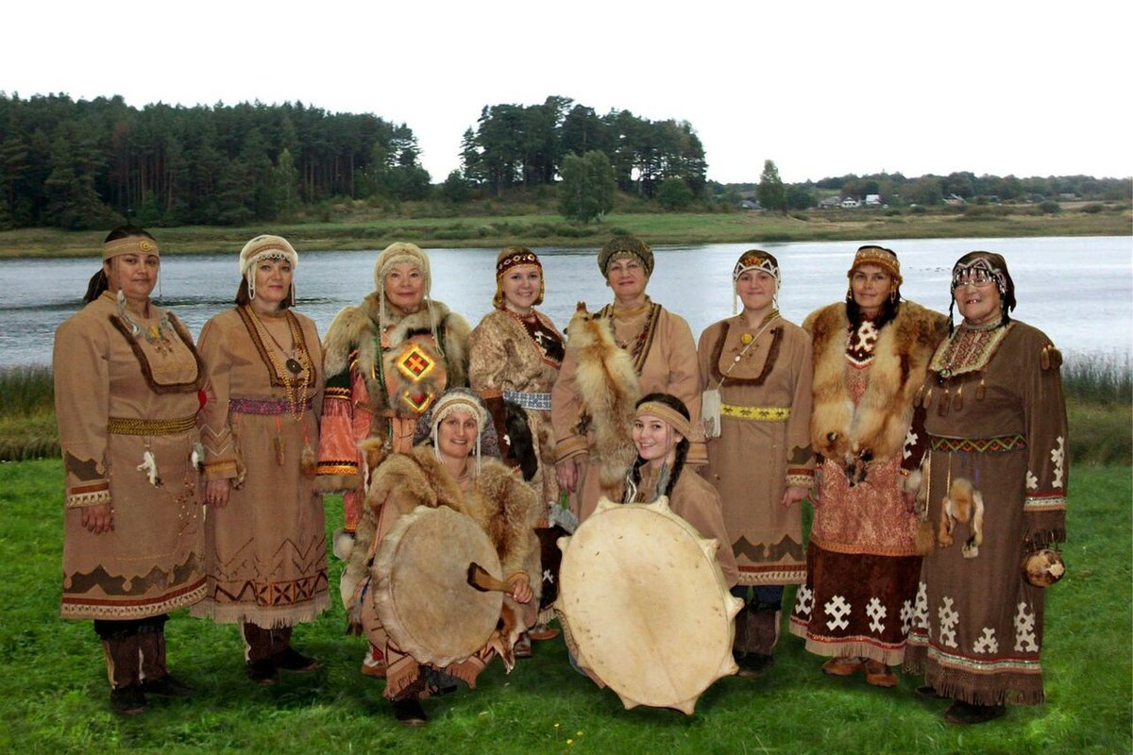
Народы Красноярского края
Долганы
Кеты
Нганасаны
Ненцы
Селькупы
Чулымцы
Эвенки
Энцы

Slide 31
8 сентября
День языков народов Российской Федерации

Slide 32


Slide 33
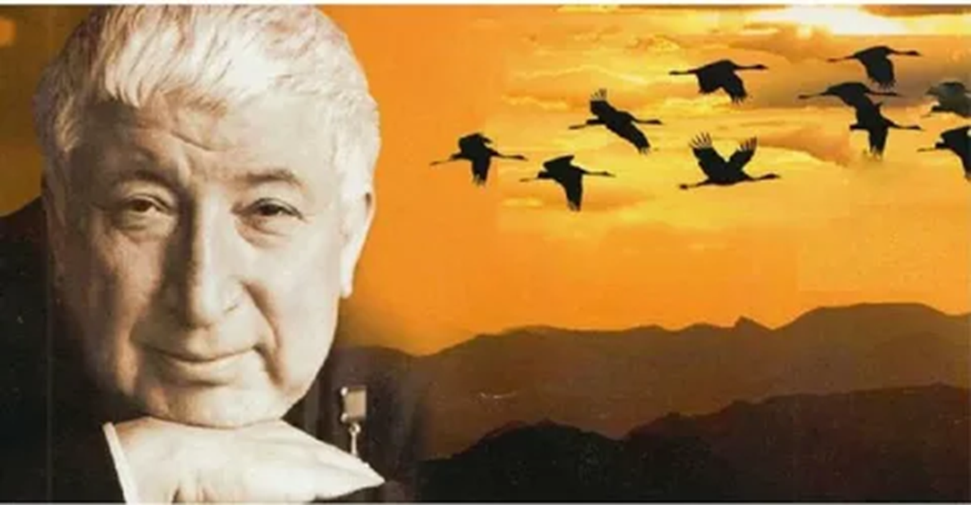
8 сентября – день рождения поэта Расула Гамзатова

Slide 34
В рамках реализации регионального проекта образовательными организациями запланирован в марте – мае 2026 года онлайн-марафон «Сила России – в единстве народа»
Марафон проводится в целях сохранения и укрепления традиционных ценностей, обеспечения их передачи от поколения к поколению, противодействия распространению деструктивной идеологии

Slide 35
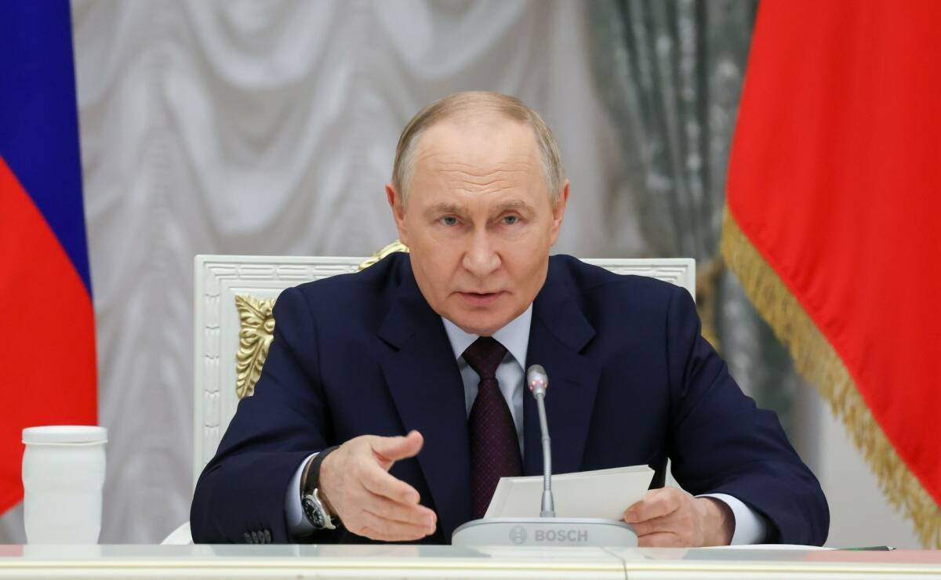

Slide 36
«Россия – это семья семей, где вместе живут разные народы, и любые трудности можно преодолеть сообща»
В.В. Путин

